Slide 1
Колоніальні одноклітині еукаріоти. Будова значення.
Підготували учні 10 – Б класу:
Віталій Редька
Олексій Панасюк
Анастасія Павлова
Олег Малахівський
Марія Олещук

Slide 2
Анастасія Павлова

Slide 3
БУДОВА Маша Олещук

Slide 4
РІЗНОВИДИ Олег Малахівський

Slide 5
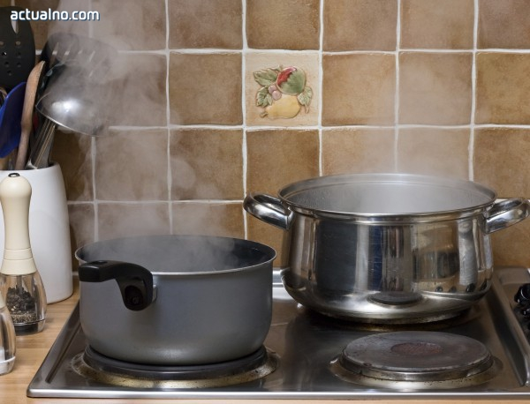
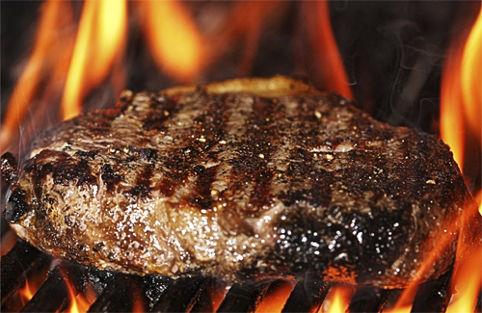

Профілактика
Термічна обробка їжі
Дотримання правил гігієни

Slide 6
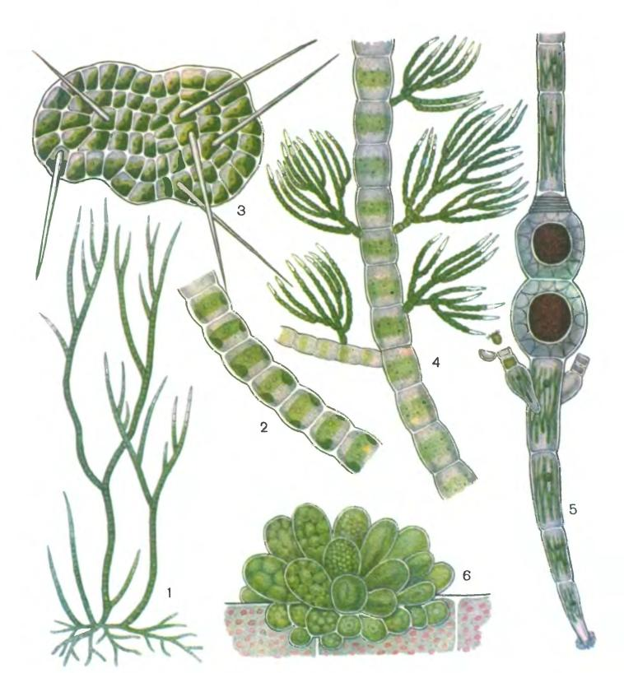
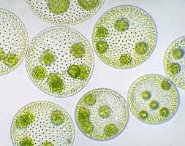
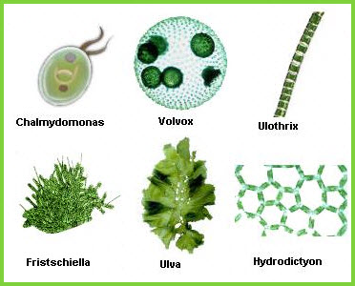
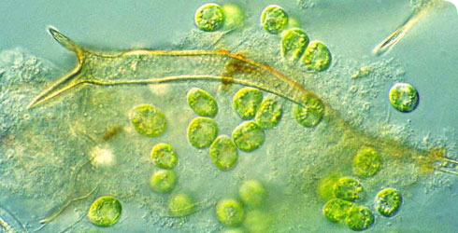
Колоніальні одноклітинні водорості

Slide 7

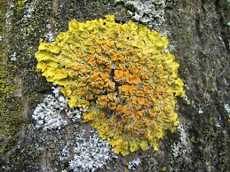
Лишайники

Slide 8
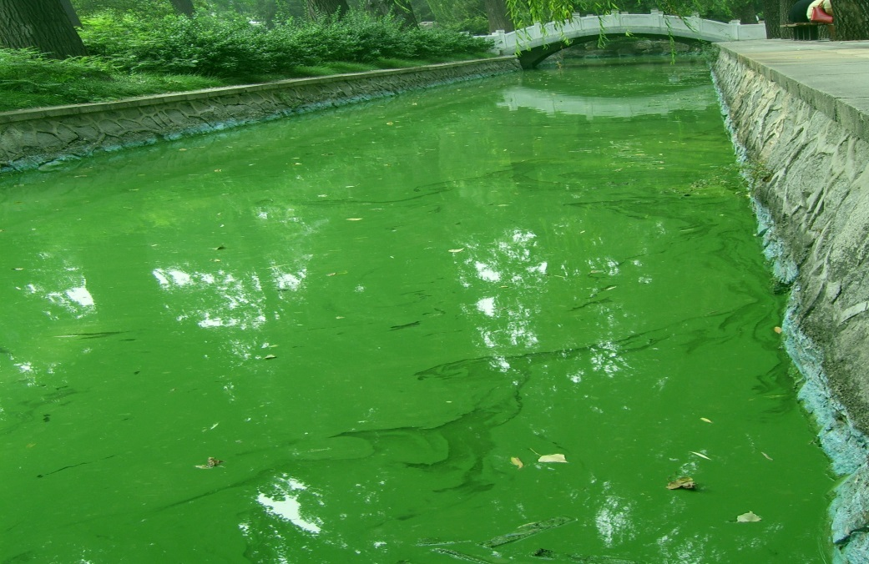
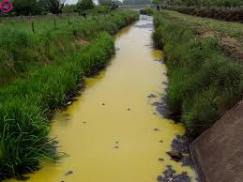
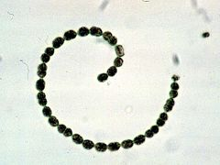
Колоніальні Ціанобактерії

Slide 9
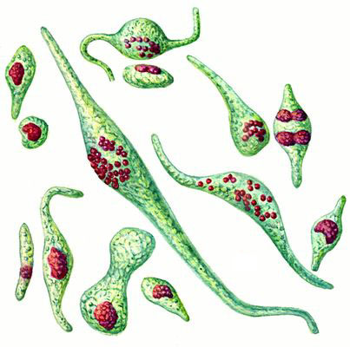
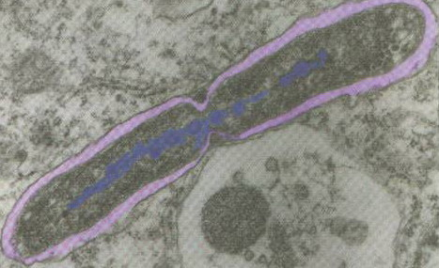
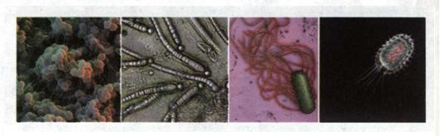
Нітрофікуючі бактерії

Slide 10
ВИСНОВОК
Представники: вольвокс, колоніальні радіолярії, аплізіатоксин, анатоксин-as, , нодуралін R нітрофікуючі, амоніфікуючі.
Будова: складаються з одного або декількох ядер з хромосомами, відокремлених ядерною мембраною від цитоплазми, яка обмежена від довкілля цитоплазматичного мембранного. У багатьох цитоплазма диференційована на два шари - щільні зовнішні (ектоплазму) і внутрішні рухливі (ендоплазму).
Значенння: здатність до фотосинтезу та закріплення азоту, активність проти ВІЛ, являються головними учасники «цвітіння» води.

Slide 11
Дякую за увагу!

